Slide 1







Geografi Kelas 10
JENIS-JENIS SIKLUS HIDROLOGI
START!

Slide 2


Menu
Profil Penulis
KD & Indikator
MATERI
QUIZ

Slide 3



PROFIL PENULIS
NAMA:
Karin Anilla Nastiti
NIM:
21105241023
PRODI:
Teknologi Pendidikan
E-MAIL
Karinanilla.2021@student.uny.ac.id

Slide 4

Kompetensi Dasar
3.7 Menganalisis dinamika hidrosfer dan dampaknya terhadap kehidupan
4.7 Menyajikan proses dinamika hidrosfer menggunakan peta, bagan, gambar, tabel, grafik, video, dan atau animasi
Indikator
3.7.1 Memahami siklus hidrologi
4.7.1 Membuat proses dinamika hidrosfer menggunakan peta, bagan, gambar, tabel, grafik, video, dan atau animasi

Slide 5
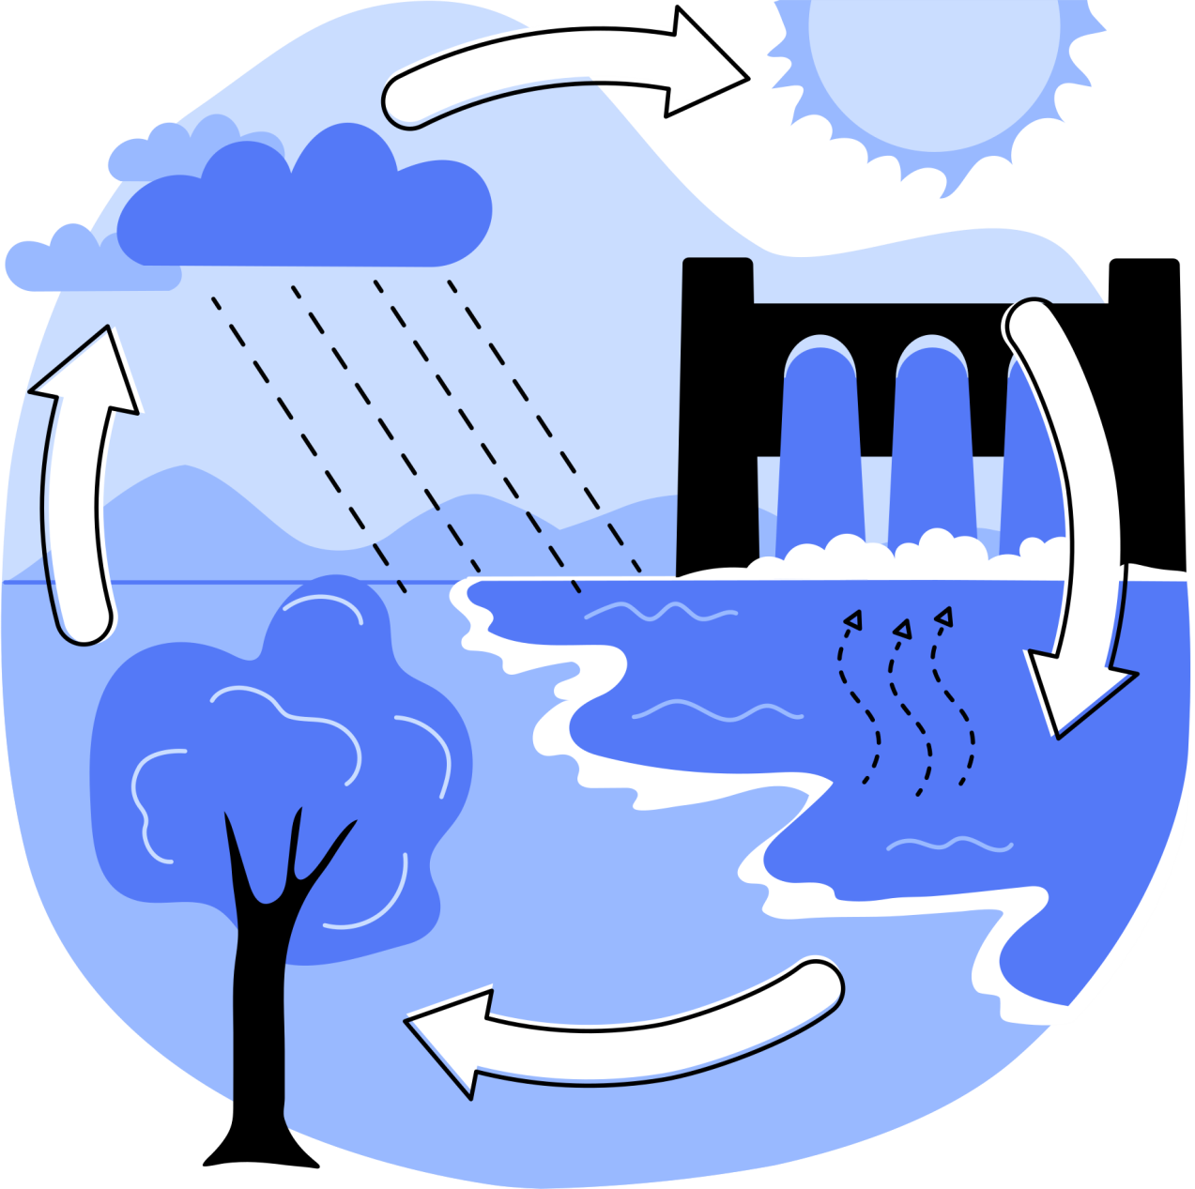

APA ITU SIKLUS HIDROLOGI?
Siklus hidrologi adalah siklus air dari bumi yang berlangsung secara terus-menerus. Siklus hidrologi memiliki peranan penting bagi kehidupan.
Dan dibagi tiga jenis, yaitu, siklus pendek, sedang, panjang.

Slide 6

APA PERAN SIKLUS HIDROLOGI?
Siklus hidrologi berperan menjaga ketersediaan air di bumi, mengingat teraturnya suhu lingkungan, cuaca, hujan, dan keseimbangan ekosistem yang tercipta karena siklus hidrologi.

Slide 7
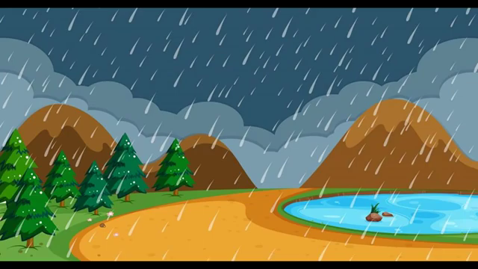

Putar video di bawah ini!

Slide 8
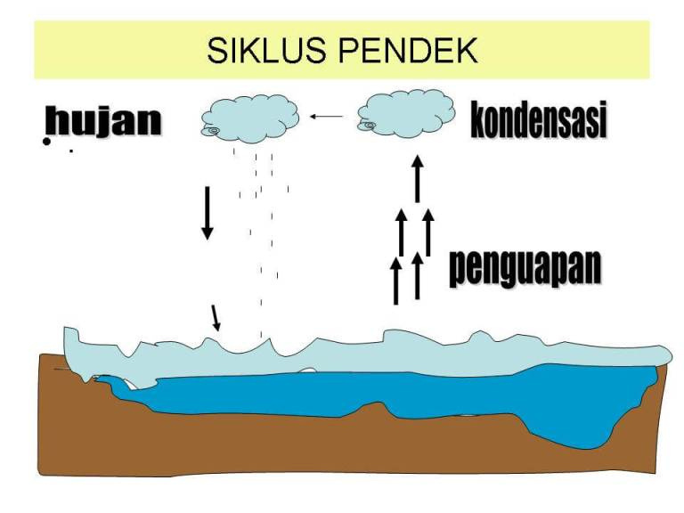
SIKLUS HIDROLOGI PENDEK
Disebut siklus air pendek karena siklus ini memiliki proses yang paling pendek. Dalam siklus air pendek, air di laut mengalami evaporasi (penguapan). Kemudian, uap air tersebut mengalami kondensasi

Slide 9
SIKLUS HIDROLOGI PENDEK
Kondensasi adalah berubahnya wujud uap air menjadi titik-titik, dan awan. Setelah itu, terjadilah presipitasi atau yang biasa kita sebut sebagai hujan.

Slide 10

Putar video di bawah ini!

Slide 11
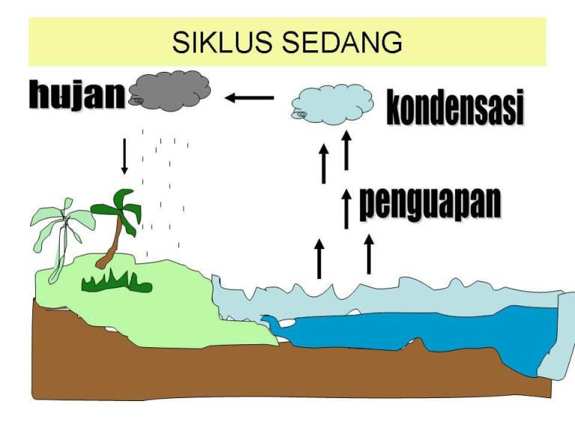
SIKLUS HIDROLOGI SEDANG
Pada siklus air sedang, hujan tidak terjadi di laut seperti siklus air pendek, tetapi terjadi di darat. Awalnya air mengalami evaporasi, terkondensasi menjadi awan, dan akhirnya turun hujan. Namun, pada siklus ini terjadi adveksi.

Slide 12
SIKLUS HIDROLOGI SEDANG
Adveksi adalah bergeraknya awan menuju daratan dengan bantuan angin. Adveksi ini yang menyebabkan terjadinya run off, yaitu bergeraknya air di darat dari tempat yang lebih tinggi ke tempat yang lebih rendah.

Slide 13

Putar video di bawah ini!

Slide 14
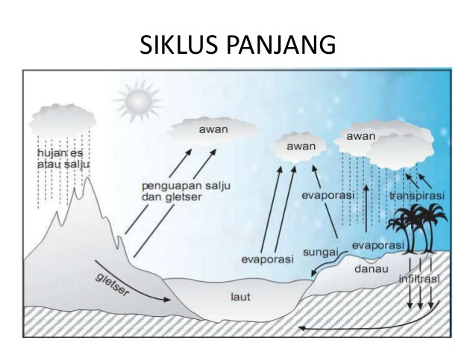
SIKLUS HIDROLOGI PANJANG
Siklus hidrologi panjang memiliki proses awal yang sama dengan siklus hidrologi pendek dan sedang, yaitu evaporasi dan kondensasi. Karena awan yang ada di atmosfer bergerak ke tempat yang relatif dingin, atau kondisi atmosfer saat itu sedang rendah.

Slide 15
SIKLUS HIDROLOGI PANJANG
Nantinya, setelah musim semi, es atau salju akan mencair dan mengalir ke permukaan bumi, kemudian kembali ke laut untuk mengulangi siklusnya. Dalam siklus ini terdapat sublimasi, sehingga uap air di atmosfer menjadi es.

Slide 16

Putar video di bawah ini!

Slide 17


1
Sebutkan siklus apa yang tidak melalui proses adveksi....
A. Sedang
B. Pendek
C. Rendah
BENAR
SALAH
D. Panjang
E. Tinggi

Slide 18
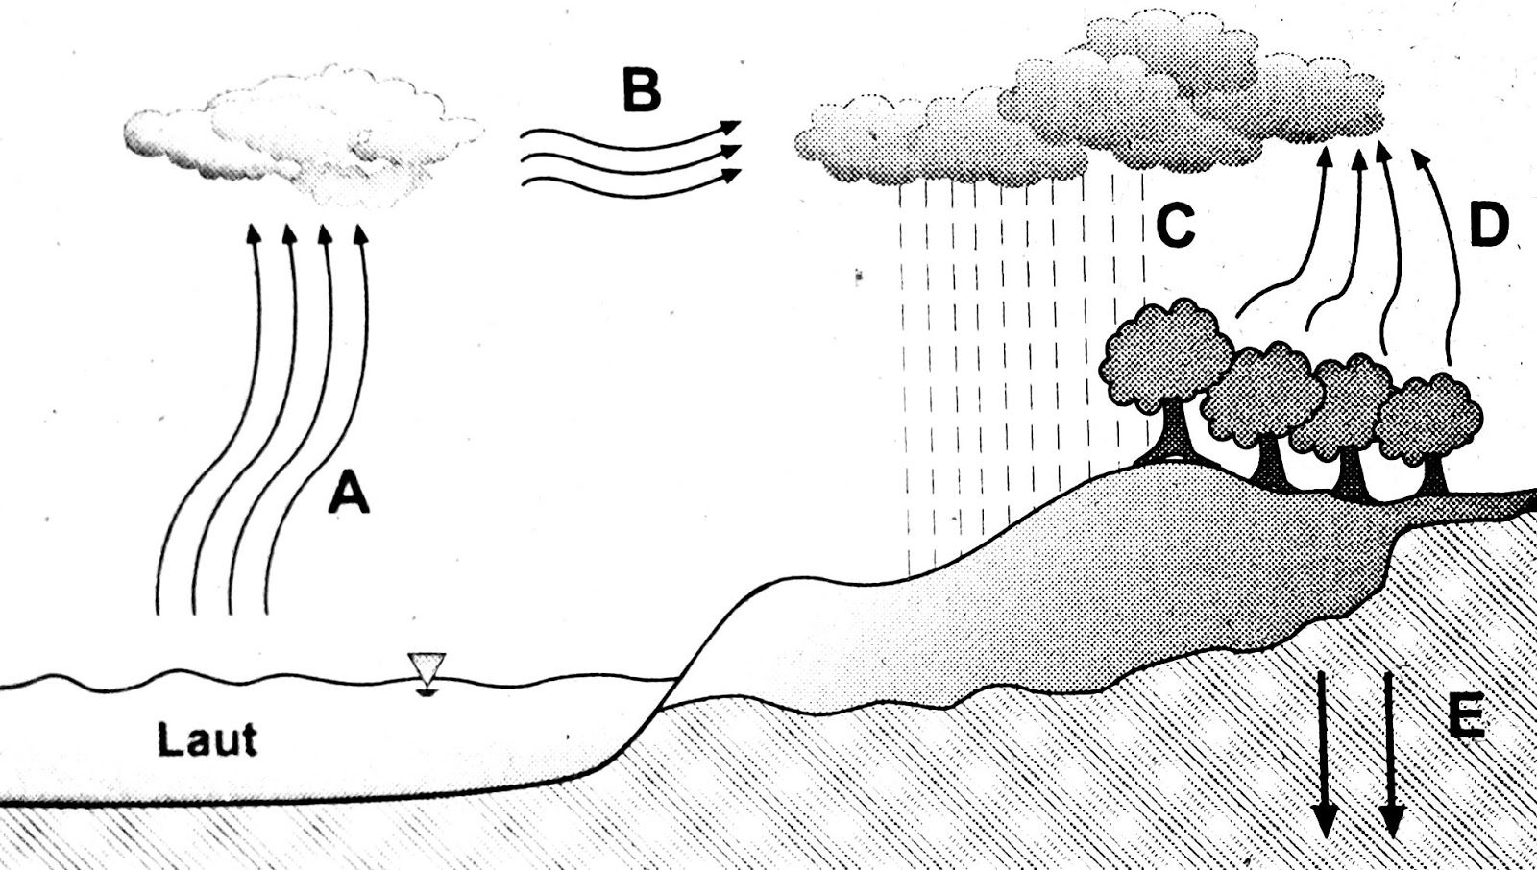
2
Bagian A merupakan proses siklus air, yaitu proses...
A. Adveksi
B. Evaporasi
C. Kondensasi
SALAH
BENAR
D. Presipitasi
E. Sublimasi

Slide 19
3
Proses adveksi dan infiltrasi pada gambar siklus hidrologi ditunjukkan oleh huruf...
A. A dan C
B. C dan B
C. B dan E
SALAH
BENAR
D. E dan D
E. D dan A

Slide 20
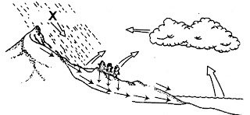
4
Tanda X pada gambar adalah proses...
A. Kondensasi
B. Evaporasi
C. Runoff
SALAH
BENAR
D. Presipitasi
E. Transpirasi

Slide 21
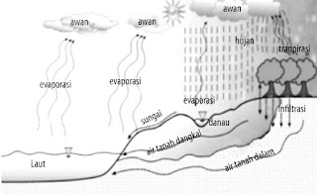
5
Jenis siklus air yang terjadi pada gambar tersebut yakni siklus...
A. Sedang
B. Pendek
C. Tetap
SALAH
BENAR
D. Panjang
E. Temporer

Slide 22

6
Gambar tersebut menunjukkan siklus air jenis...
A. Pendek
B. Sedang
C. Tetap
SALAH
BENAR
D. Panjang
E. Temporer

Slide 23
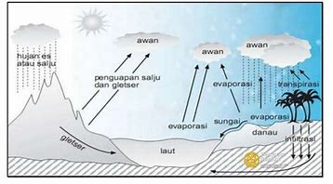
7
Gambar tersebut menunjukkan siklus air jenis...
A. Pendek
B. Sedang
C. Panjang
SALAH
BENAR
D. Temporer
E. Tetap

Slide 24
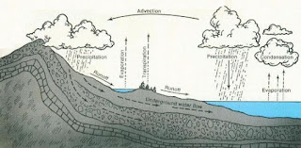
8
Jenis siklus air yang terjadi pada gambar tersebut yakni siklus...
A. Pendek
B. Tetap
C. Panjang
BENAR
SALAH
D. Temporer
E. Sedang

Slide 25
9
Pada jenis siklus air apakah, yang proses presipitasinya berupa es?
A. Panjang
B. Pendek
C. Tetap
BENAR
SALAH
D. Sedang
E. Temporer

Slide 26
10
Evaporasi yang terjadi karena menguapnya air dari tanaman melalui mulut daun dan batang, yaitu...
A. Transpirasi
B. Inspirasi
BENAR
C. Kondensasi
SALAH
D. Transparansi
E. Intersepsi

